Slide 1


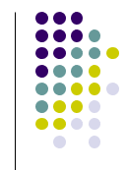
Лекція № 10 Функції зворотного виклику (callback). Інлайн колбеки. Метод forEach. ​ ​ Стрілочні функції. Неявне повернення. Псевдомасив arguments​. Стрілочні функції як колбеки​. Перебираючі методи масиву.
Національний технічний університет України «КИЇВСЬКИЙ ПОЛІТЕХНИЧНИЙ ІНСТИТУТ імені ІГОРЯ СІКОРСЬКОГО
Кафедра інформаційних систем та технологій
ІНТЕРНЕТ-ТЕХНОЛОГІЇ та ПРОЕКТУВАННЯ WEB -ЗАСТОСУВАНЬ
Лектор
Проскура СвІтлана Леонідівна
slproskura@gmail.com

Slide 2
План
Функції зворотного виклику (callback). Інлайн колбеки. Метод forEach. ​ ​ Стрілочні функції. Неявне повернення. Псевдомасив arguments​. Стрілочні функції як колбеки​. Перебираючі методи масиву. Ланцюжки методів

Slide 3
Вкл

Slide 4
Псевдомасив arguments
Доступ до списку всіх аргументів можна отримати за допомогою спеціальної змінної arguments, яка доступна тільки всередині функції і зберігає всі аргументи у якості псевдомасиву.
Псевдомасив - колекція з властивістю length і можливістю звернутися до елементу за індексом, але відсутністю більшості методів для роботи з масивом.
Розглянемо приклад використання arguments у функції, яка множить будь-яку кількість аргументів:
function multiply() {
let total = 1;
for (const argument of arguments) {
total *= argument;
}
return total;
}
console.log(multiply(1, 2, 3)); // 6
console.log(multiply(1, 2, 3, 4)); // 24
console.log(multiply(1, 2, 3, 4, 5)); // 120
Звичайна функція
function multiply1(a1,a2,a3) {
let total = a1*a2*a3
return total;
}
console.log(multiply1(1, 2, 3)); // 6

Slide 5
Перетворення псевдомасиву arguments
Зазвичай псевдомасив необхідно перетворити у повноцінний масив, оскільки у псевдомасиву відсутні методи масиву,
наприклад slice() або includes(). На практиці застосовують декілька основних способів.
Використовуючи метод Array.from(), який створить масив із псевдомасиву.
function fn() {
// Змінна args буде містити повноцінний масив
const args = Array.from(arguments);
Використовуючи операцію ... (rest), вона дозволяє зібрати будь-яку кількість елементів, у нашому випадку аргументів, в масив, і зберегти його в змінну. Збираємо всі аргументи, використовуючи операцію rest безпосередньо в підписі функції.
function fn(...args) {
// Змінна args буде містити повноцінний масив
}

Slide 6

Відсутність псевдомасиву arguments
У стрілочних функцій немає локальної змінної arguments, що містить усі аргументи. Якщо необхідно зібрати всі аргументи в масив, використовується операція rest.
const getProductList = () =>{
for (const product of arguments) {
console.log(product);
}
}
// const getProductList = (...args) => {
// for (const product of args) {
// console.log(product);
// }
// }
getProductList('Apple', 'Banana', 'Orange', 'Mango');

Slide 7
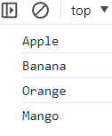
Відсутність псевдомасиву arguments
У стрілочних функцій немає локальної змінної arguments, що містить усі аргументи. Якщо необхідно зібрати всі аргументи в масив, використовується операція rest.
// const getProductList = () =>{
// for (const product of arguments) {
// console.log(product);
// }
// }
const getProductList = (...args) => {
for (const product of args) {
console.log(product);
}
}
getProductList('Apple', 'Banana', 'Orange', 'Mango');

Slide 8

Колбек-функції
Функції не відрізняються від чисел, рядків або масивів - це просто спеціальний тип даних (об'єкт вищого порядку), значення, яке можна зберігати у змінній або передавати у якості аргументу в іншу функцію.
function greet(name) {
return `Ласкаво просимо ${name}.`;
}
// Викликаємо функцію greet і виводимо результат у консоль
console.log(greet("Манго")); // Ласкаво просимо Манго.
// Виводимо функцію greet у консоль, не викликаючи її
console.log(greet); // ƒ greet() { return `Ласкаво просимо ${name}.`; }
У першому лозі ми викликаємо функцію greet за допомогою круглих дужок, і в консоль виводиться результат її виконання.
У другому лозі передається посилання на функцію, а не результат виклику (відсутні круглі дужки), тому в консоль виводиться її тіло. Це означає, що функцію можна присвоїти у змінну або передати як аргумент іншої функції.

Slide 9

Колбек-функції
Функція зворотного виклику (callback, колбек) - це функція, яка передається іншій функції як аргумент, а та, в свою чергу, викликає передану функцію.
Функція вищого порядку (higher order function) - функція, яка приймає у якості параметрів інші функції або повертає функцію у якості результату
// Колбек-функція
function greet(name) {
console.log(`Ласкаво просимо ${name}.`);
}
// Функція вищого порядку
function registerGuest(name, callback) {
console.log(`Реєструємо гостя ${name}.`);
callback(name);
}
registerGuest("Манго", greet);
Ми передали посилання на функцію greet як аргумент, тому вона буде присвоєна в параметр callback і викликана всередині функції registerGuest за допомогою круглих дужок. Ім'я параметра для колбека може бути довільним, головне пам'ятати, що значенням буде функція.

Slide 10
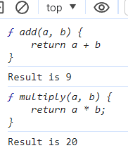
Колбек-функції у вигляді посилання на функції
function logResult(a, b, callback) {
console.log(callback);
const result = callback(a, b);
console.log(`Result is ${result}`);
}
logResult(4, 5, add);
logResult(4, 5, multiply)
function add(a, b) {
return a + b
}
function multiply(a, b) {
return a * b;
}

Slide 11
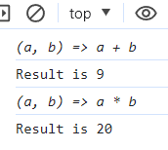
Інлайнова Callback функція
Якщо колбек-функція - маленька, і потрібна тільки для передачі аргументом, її можна оголосити безпосередньо на момент виклику функції, в яку передаємо колбек. Така функція буде доступна тільки у якості значення параметра і більше ніде в коді.
function logResult(a, b, callback) {
console.log(callback);
const result = callback(a, b);
console.log(`Result is ${result}`);
}
const add = (a, b) => a + b;
logResult(4, 5, add)
logResult(4, 5, (a, b) => a * b) // у якості колбеку виступає Callback функція

Slide 12
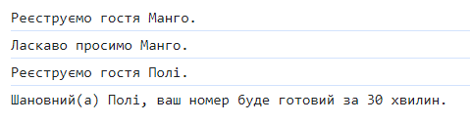
Інлайнова Callback функція
function registerGuest(name, callback) {
console.log(`Реєструємо гостя ${name}.`);
callback(name);
}
// Передаємо інлайн функцію greet у якості колбека
registerGuest("Манго", function greet(name) {
console.log(`Ласкаво просимо ${name}.`);
});
// Передаємо інлайн функцію notify у якості колбека
registerGuest("Полі", function notify(name) {
console.log(`Шановний(а) ${name}, ваш номер буде готовий за 30 хвилин.`);
});

Slide 13
Аргументи колбек-функції - це значення поточного елемента element, його індекс index і власне вихідний масив array. Можна оголошувати тільки необхідні параметри, найчастіше - це елемент, головне не забувати про їх порядок.
Метод forEach
Метод перебирання масиву, який використовується для заміни циклів массив.forEach(function callback(element, index, array) {
// Тіло колбек-функції
});
в роботі з колекцією даних.
массив.forEach(function callback(element, index, array) {
// Тіло колбек-функції
});
Поелементно перебирає масив.
Викликає колбек-функцію для кожного елемента масиву.
Нічого не повертає.
Аргументи колбек-функції - це значення поточного елемента element, його індекс index і власне вихідний масив array. Можна оголошувати тільки необхідні параметри, найчастіше - це елемент, головне не забувати про їх порядок.

Slide 14
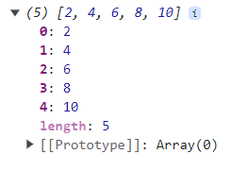
Чисті функції
Функція з побічними ефектами - це функція, яка в процесі виконання може змінювати або використовувати глобальні змінні, змінювати значення аргументів посилального типу, виконувати операції введення-виведення тощо.
const dirtyMultiply = (array, value) => {
for (let i = 0; i < array.length; i += 1) {
array[i] = array[i] * value;
}
};
const numbers = [1, 2, 3, 4, 5];
dirtyMultiply(numbers, 2);
// Відбулася мутація вихідних даних - масиву numbers
console.log(numbers); // [2, 4, 6, 8, 10]

Slide 15
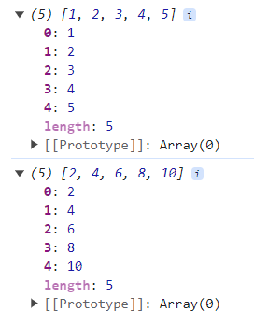
Чисті функції
/ Чиста функція (pure function) - це функція, результат якої залежить
// тільки від значень переданих аргументів. За умови однакових аргументів
// вона завжди повертає один і той самий результат і не має побічних
// ефектів, тобто не змінює значення аргументів.
const pureMultiply = (array, value) => {
const newArray = [];
array.forEach(element => {
newArray.push(element * value);
});
return newArray;
};
const numbers = [1, 2, 3, 4, 5];
const doubledNumbers = pureMultiply(numbers, 2);
// Мутація вихідних даних не відбулася
console.log(numbers); // [1, 2, 3, 4, 5]
// Функція повернула новий масив зі зміненими даними
console.log(doubledNumbers); // [2, 4, 6, 8, 10]

Slide 16
Перебираючі методи масиву
В JavaScript є методи масивів, що прийшли з функціональних мов. Більшість з них - це чисті функції. Вони створюють новий масив, заповнюють його, застосовуючи до значення кожного елемента зазначену колбек-функцію, після чого повертають цей новий масив.
Усі перебираючі методи масивів мають схожий синтаксис. Вихідний масив array, виклик методу method і callback-функція callback як аргумент методу.
array.method(callback[currentValue, index, array])
У більшості методів аргументами callback-функції є значення елемента currentValue (перший параметр), позиція елемента index (другий параметр) і сам вихідний масив array (третій параметр).
array.method((item, idx, arr) => { // логіка, яка буде застосовуватися на кожній ітерації
});
Всі параметри, крім значення елемента item, - необов'язкові.
Назви параметрів можуть бути будь-які, але є неофіційні домовленості.
array.method(item => { // логіка, яка буде застосовуватися на кожній ітерації });

Slide 17
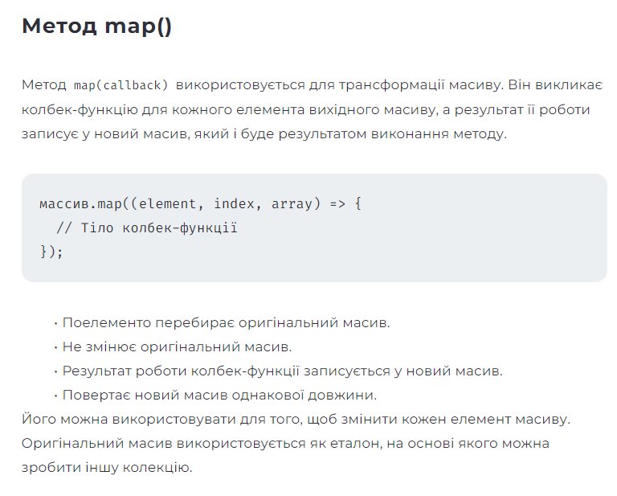
Перебираючі методи масиву - map

Slide 18
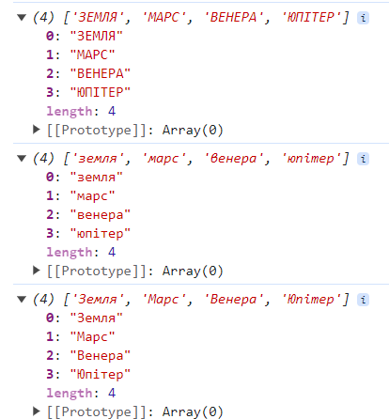
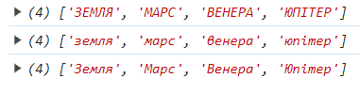
Перебираючі методи масиву - map
const planets = ["Земля", "Марс", "Венера", "Юпітер"];
const planetsInUpperCase = planets.map(planet => planet.toUpperCase());
console.log(planetsInUpperCase); // ['ЗЕМЛЯ', 'МАРС', 'ВЕНЕРА', 'ЮПІТЕР']
const planetsInLowerCase = planets.map(planet => planet.toLowerCase());
console.log(planetsInLowerCase); // ['земля', 'марс', 'венера', 'юпітер']
// Оригінальний масив не змінився
console.log(planets); // ['Земля', 'Марс', 'Венера', 'Юпітер']

Slide 19

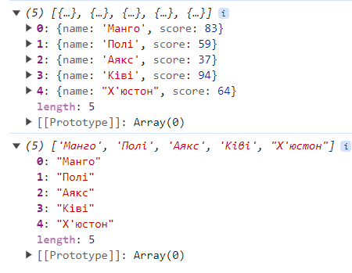
Масив об'єктів
Ми вже знаємо, що повсякденне завдання - це маніпуляція масивом об'єктів.
Наприклад, отримати масив значень властивості з усіх об'єктів. У нас є масив студентів, а потрібно отримати окремий масив їхніх імен.
const students = [
{ name: "Манго", score: 83 },
{ name: "Полі", score: 59 },
{ name: "Аякс", score: 37 },
{ name: "Ківі", score: 94 },
{ name: "Х'юстон", score: 64 },
];
const names = students.map(student => student.name);
console.log(names); // ['Манго', 'Полі', 'Аякс', 'Ківі', 'Х'юстон']
Використовуючи метод map(), ми можемо перебрати масив об'єктів, і в колбек-функції повернути значення властивості кожного з них.

Slide 20
Вкл

